Slide 1
Átlépés a felsőoktatásba – a tipikus és a rendhagyó hallgatói utak jellemzői
Bander Katalin
bander.katalin@ofi.hu
A felsőoktatási struktúrába kódolt egyenlőtlenségek
Műhelykonferencia a BCE-NFKK és az Educatio Kft. szervezésében
2014. május 7.

Slide 2
Fő kérdések
Milyen utakon kerülnek be a hallgatók a felsőoktatásba, milyen alternatív belépési utak léteznek?
Melyek a közoktatásból a felsőoktatásba való átlépés fő jellemzői, és milyen egyenlőtlenség-képző tényezők működnek az átmenet során?
A késve belépők jellemzői és felsőoktatási tanulmányi pályájuk alakulása

Slide 3
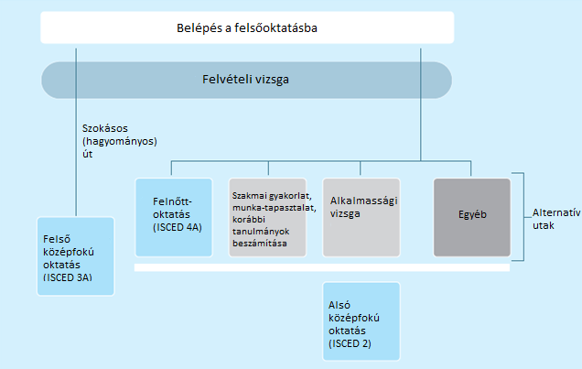
Belépés a felsőoktatásba – alternatív hallgatói utak
Hagyományos és alternatív utak a felsőoktatásba
Forrás: Eurostudent IV, Synopsis of Indicators, p. 29. Figure 2.1..

Slide 4
Belépés a felsőoktatásba – alternatív hallgatói utak
A hallgatók túlnyomó többsége a hagyományos úton jut be a felsőoktatásba, de Európa-szerte jellemző tendencia az alternatív utat választók arányának növekedése
Magyarországon az érettségi közvetlen belépést jelent a felsőoktatásba (néhány esetben további követelmények, pl. gyakorlati vagy alkalmassági vizsga)
Nem közvetlen belépés – felnőttoktatás, érettségire felkészítő kurzusok
Alternatív úton belépők arányának durva becslése:
Egyéb típusú intézményben érettségit szerzettek aránya: 5%
Korábbi munkatapasztalatot beszámítani próbálók aránya: 8,2%

Slide 5
Az átmenet időtartama
A felsőoktatási átmenet időzítése: 18-20 éves kora között a fiatalok 38%-a lép be a felsőoktatásba (egész élete során 52%) (OECD EAG 2013)
Késve átlépők: az érettségi megszerzését követően legalább két év átmeneti időszak után a felsőoktatásba belépők – egy részük alternatív úton jut be a felsőoktatásba

Slide 6
A késői átlépés háttértényezői
(Magasan képzett családi háttér: legalább az egyik szülő felsőfokú végzettséggel rendelkezik)
Az alacsonyan képzett családból származók (mindkét szülő legfeljebb alsó középfokú végzettséggel rendelkezik) 58%-a több mint két éves késéssel lép be a felsőoktatásba!

Slide 7
A késői átlépés háttértényezői
A fővárosban érettségit szerzőkre jellemzőbb az átmenet több mint két évvel való elhalasztása
A társadalmi háttér vajon mennyiben módosítja a településtípus hatását?

Slide 8
A késői átlépés háttértényezői
A magasan képzett családból származók körében – településtípustól függetlenül – a legtöbben a közvetlen belépésre törekszenek
A nem felsőfokú végzettségű családból származók esetében viszont a családi háttér bevonása felerősítette a településtípus hatását – a vidéken és Budapesten érettségizők továbbtanulási stratégiái az átmenet időzítése szempontjából jelentősen eltérőek!

Slide 9
A késői átlépés háttértényezői
A legelitebb képzéstípustól (6 vagy 8 osztályos gimnázium) a szakközépiskolai képzésig haladva folyamatosan nő a legalább két éves késéssel átlépők aránya
A felsőoktatásban jelen lévő egyenlőtlenségek jelentős része már a középiskolába való belépésnél megnyilvánul!

Slide 10
A késői átlépők jellemzői
Kiinduló feltevés: a késői belépők nem csupán a felsőoktatásba való átlépés módja, időzítése tekintetében különböznek a hallgatók többségét adó közvetlen átlépőktől, hanem nagy eséllyel a felsőoktatási tanulmányi pályájuk is másképpen alakul
A késői átlépők társadalmi-gazdasági hátterének feltérképezése
A további tanulmányi pályák, lehetőségek, jövőre vonatkozó tervek vizsgálata

Slide 11
A késői átlépők társadalmi-gazdasági háttere
 | Közvetlen átlépők | Késői átlépők
Társadalmi háttér | A hallgatók 51%-a rendelkezik felsőfokú végzettségű szülővel | A hallgatók 69%-a esetében egyik szülő sem diplomás
Életkor | Átlagéletkor 23,5 év, a hallgatók 50%-a 22-25 év közötti (30 évnél idősebb 6,4%) | Átlagéletkor 32 év, a hallgatók 47,5%-a 30 évnél idősebb (21 évnél fiatalabb 2,4%)
Korábbi munkatapasztalat | 75% nem végzett fizetett munkát a felsőoktatásba belépést megelőzően | 62% tartósan és nagyobb intenzitással dolgozott már, mielőtt belépett a felsőoktatásba
Gyermekkel rendelkezők aránya | 4,4% | 33,8%
Fő megélhetési forrás | Családi támogatás (56%) | Saját kereset (41%)

Slide 12
A késői átlépők további tanulmányi pályája
Részidős hallgatók aránya: közvetlen átlépők között 16%, késői átlépők körében 63%
Alacsony intenzitású hallgatók: heti 20 óránál kevesebbet fordítanak a tanulmányaikra (közepes: heti 21-40 óra, magas intenzitás: heti 40 óránál többet)

Slide 13
A késői átlépők további tanulmányi pályája
Multiple roles: a késői belépőkre nagyobb arányban jellemző, hogy egyszerre több szerepben kell helytállniuk
kedvezőtlenebbül ítélik meg átlagos leterheltségüket (kb. 3/4-ük kisebb terhelést tartana ideálisnak (közvetlen belépőknél: 61%)

Slide 14
A késői átlépők további tanulmányi pályája
Nemzetközi hallgatói mobilitás: a késői belépők jóval alacsonyabb arányban vettek már részt benne (1,5% vs. 4,4%), és a jövőben is kevesebben tervezik
Jövőre vonatkozó tervek: a késve belépők kisebb arányban terveznek továbbtanulást a közeljövőben, mint a közvetlenül belépők (34% vs. 46%)

Slide 15
További kutatási lehetőségek
A fentiek alapján úgy tűnik, hogy a felsőoktatásba hátrányos helyzetben (alternatív úton, a szokásosnál később) belépők tanulmányi pályája során a belépéskori egyenlőtlenségek több területen újratermelődnek
További kutatás tárgya lehet:
Milyen további területeken jelennek meg az egyenlőtlenségek?
Milyen mechanizmusokon keresztül történik a hátrányos helyzetek felsőoktatási újratermelődése – ebben milyen szerepet játszanak:
- A hallgató társadalmi-gazdasági háttere
- A hallgató egyéni döntései
- A korábbi tanulmányi pályából adódó strukturális meghatározottságok
az egyenlőtlenségek újratermelődésének többváltozós magyarázata

Slide 16
Köszönöm a figyelmet!

